Slide 1
Java安全编码 --其他

Slide 2
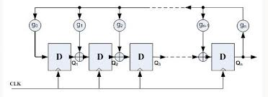
使用强随机数
伪随机数易被攻击者破解而找到其数序生成规律，伪随机数不能用于安全敏感应用，常见安全敏感应用：
SessionID的生成
挑战算法中的随机数生成
验证码的随机数生成
生成重要随机文件的文件名
生成密钥相关的随机数生成
Session被伪造
挑战算法或安全密钥被破解,安全验证失效
验证码可预知，账号密码被暴力破解
敏感数据文件未授权访问
密钥被窃取
不安全随机
数易导致
对于安全敏感应用，应该使用强随机数，在Java中使用java.security.SecureRandom类来生成强随机数，而java.util.Random只能生成伪随机数。

Slide 3
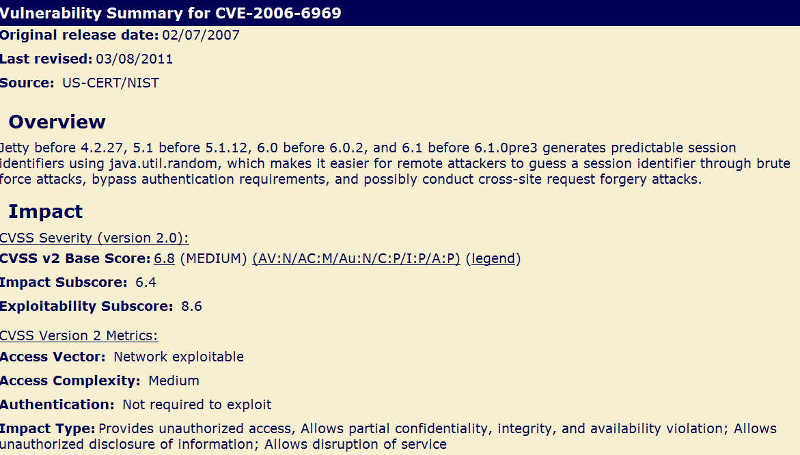

业界案例-Jetty使用Random来生成可预测的会话ID
漏洞描述：Jetty HTTP Server在4.2.27，5.1至5.1.12，6.0至6.0.2，以及6.1至6.1.3使用java.util.Random来生成可预测的会话ID。攻击者通过暴力的方式猜出会话ID，绕过认证，并可能实施跨站请求伪造攻击。
主要影响：非授权访问，破坏机密性、完整性、可用性，信息暴露，拒绝服务
Notes:
1)这个案例说的是Jetty这个Web服务器使用java.util.Random这个伪随机数生成器来生成会话id，
2)导致供给者可以通过暴力的方式猜出会话ID，从而绕过认证，对系统进行非法访问。

Slide 4
正反示例
【问题描述】java.util.Random只是一个伪随机数生成器。
//错误示例
Import java.util.Random;
//...
Random number = new Random(123L);
//...
for (int i = 0; i < 20; i++)
{
// Generate random integer in the range [0, 20]
int n = number.nextInt(21);
System.out.println(n);
}
//正确示例
import java.security.NoSuchAlgorithmException;
import java.security.SecureRandom;
//...
public static void main(String args[]){
try {
SecureRandom number =
SecureRandom.getInstance("SHA1PRNG");
// Generate 20 integers 0..20
for (int i = 0; i < 20; i++) {
System.out.println(number.nextInt(21));
}
}
catch (NoSuchAlgorithmException nsae){
// Forward to handler
}
}
在安全敏感的应用中应该使用java.security.SecureRandom类来生成强随机数
Notes:
1)这个正反示例很简单，就是一个用的为随机数，一个用的强随机数。

Slide 5
防止将锁暴露给非信任代码
有两种方法来对共享变量的访问做同步：同步方法和同步块。声明为同步的方法以及在this引用上的同步块都使用对象自身的锁（隐式锁）。
攻击者可以通过获取一个可访问类对象的隐式锁并无限期持有来该锁来触发条件竞争与死锁，进而引起拒绝服务（DoS）。
当一个类的对象会暴露出去与非信任代码交互时，对这个类中的代码做同步应该使用私有不变对象锁(private lock object idiom)，使得攻击者无法获取到锁对象。
Notes:
1)我们知道，在程序中对于锁的使用需要非常注意，如果使用不当，可能会导致多线程访问出现异常，甚至是发生死锁。
2)如果程序中使用的锁对象可以被非信任代码拿到，那就会是非常危险的事情。恶意代码如果拿到锁后不释放，那么就会导致正常的业务代码因为拿不到锁，引起死锁，造成DoS。
3)因此，我们需要防止将锁暴露给非信任代码。

Slide 6
正反示例
假设SomeObject类的对象可被非信任代码所获取，那么攻击者可通过下面的方式阻塞changeValue()的调用
// Untrusted code
SomeObject theObject = getTheObject();
synchronized (theObject){
while (true){
Thread.sleep(Integer.MAX_VALUE);
}
}
//错误示例
public class SomeObject {
// Locks on the object's monitor
public synchronized void changeValue(){
// . . .
}
}
//正确示例
public class SomeObject {
private final Object lock = new Object();
public void changeValue() {
synchronized (lock) {
// . . .
}
}
}
使用私有不变对象锁，使得攻击者无法获取到锁对象
Notes:
1)我们再来看一对正反示例
2)假设SomeObject类可以被非信任代码访问。它里面的changeValue方法通过synchronized关键字声明同步的，那么线程在进入该方法时就需要获取到SomeObject对象的隐式锁。
3)因为SomeObject类可以被非信任代码所访问，那么恶意代码可以使用下面这种方式无限阻塞正常业务代码调用changeValue方法。
4)因为someObject对象可以被恶意代码拿到，恶意代码也可以拿到它的隐式锁。这把锁跟changeValue方法使用的是同一把锁。
5)恶意代码拿到锁之后永不释放，导致正常的changeValue方法调用被无限阻塞。
6)这里正确的做法是使用内部的私有不变锁，这样即使恶意代码可以访问到SomeObject类，但是也拿不到changeValue方法使用的这把私有锁，从而无法造成危害。

Slide 7



